Slide 1


Matematika a implementace neuronových sítí
Petr Jeřábek, 4.A

Slide 2

Osnova
Má práce
Co jsou neuronové sítě
Stručná matematika NN
Programování NN
Praktická část
Diskuze

Slide 3

Proč neuronové sítě?

Slide 4
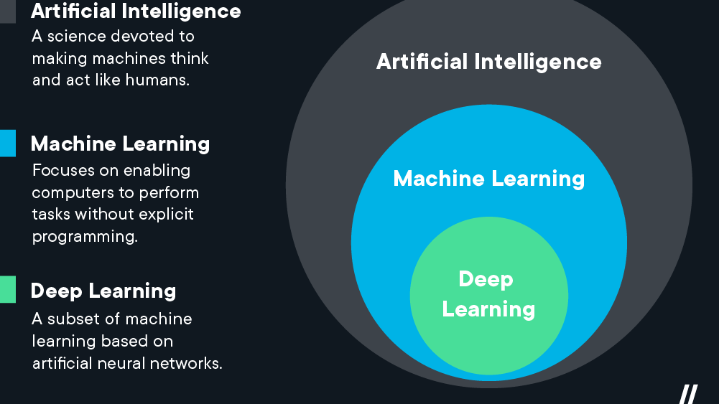

Slide 5
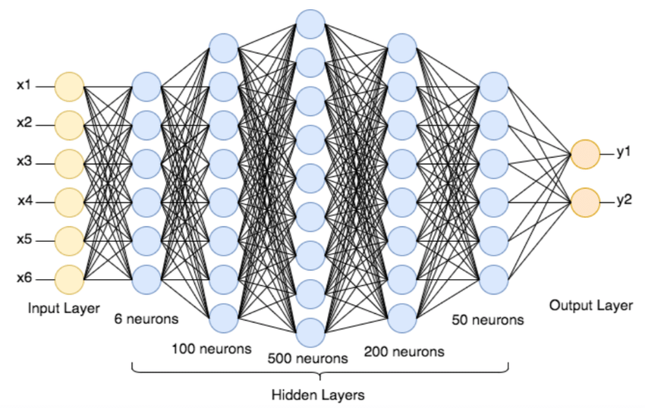

Slide 6

Neuronové sítě v praxi
Dopředné sítě (vztahy mezi vstupními daty)
Rekurentní sítě (rozpoznávání hlasu a NLP)
Konvoluční sítě (obrazová analýza)
Generativní adversiální sítě (generování nových dat)
Uplatnění téměř ve všech oborech

Slide 7
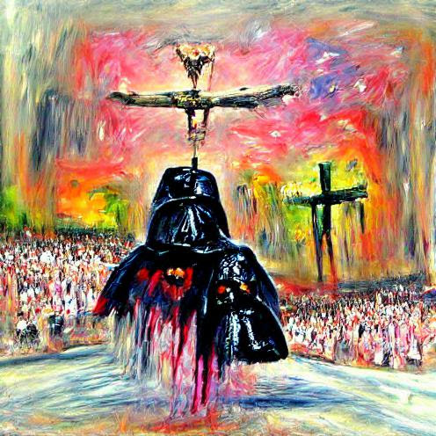
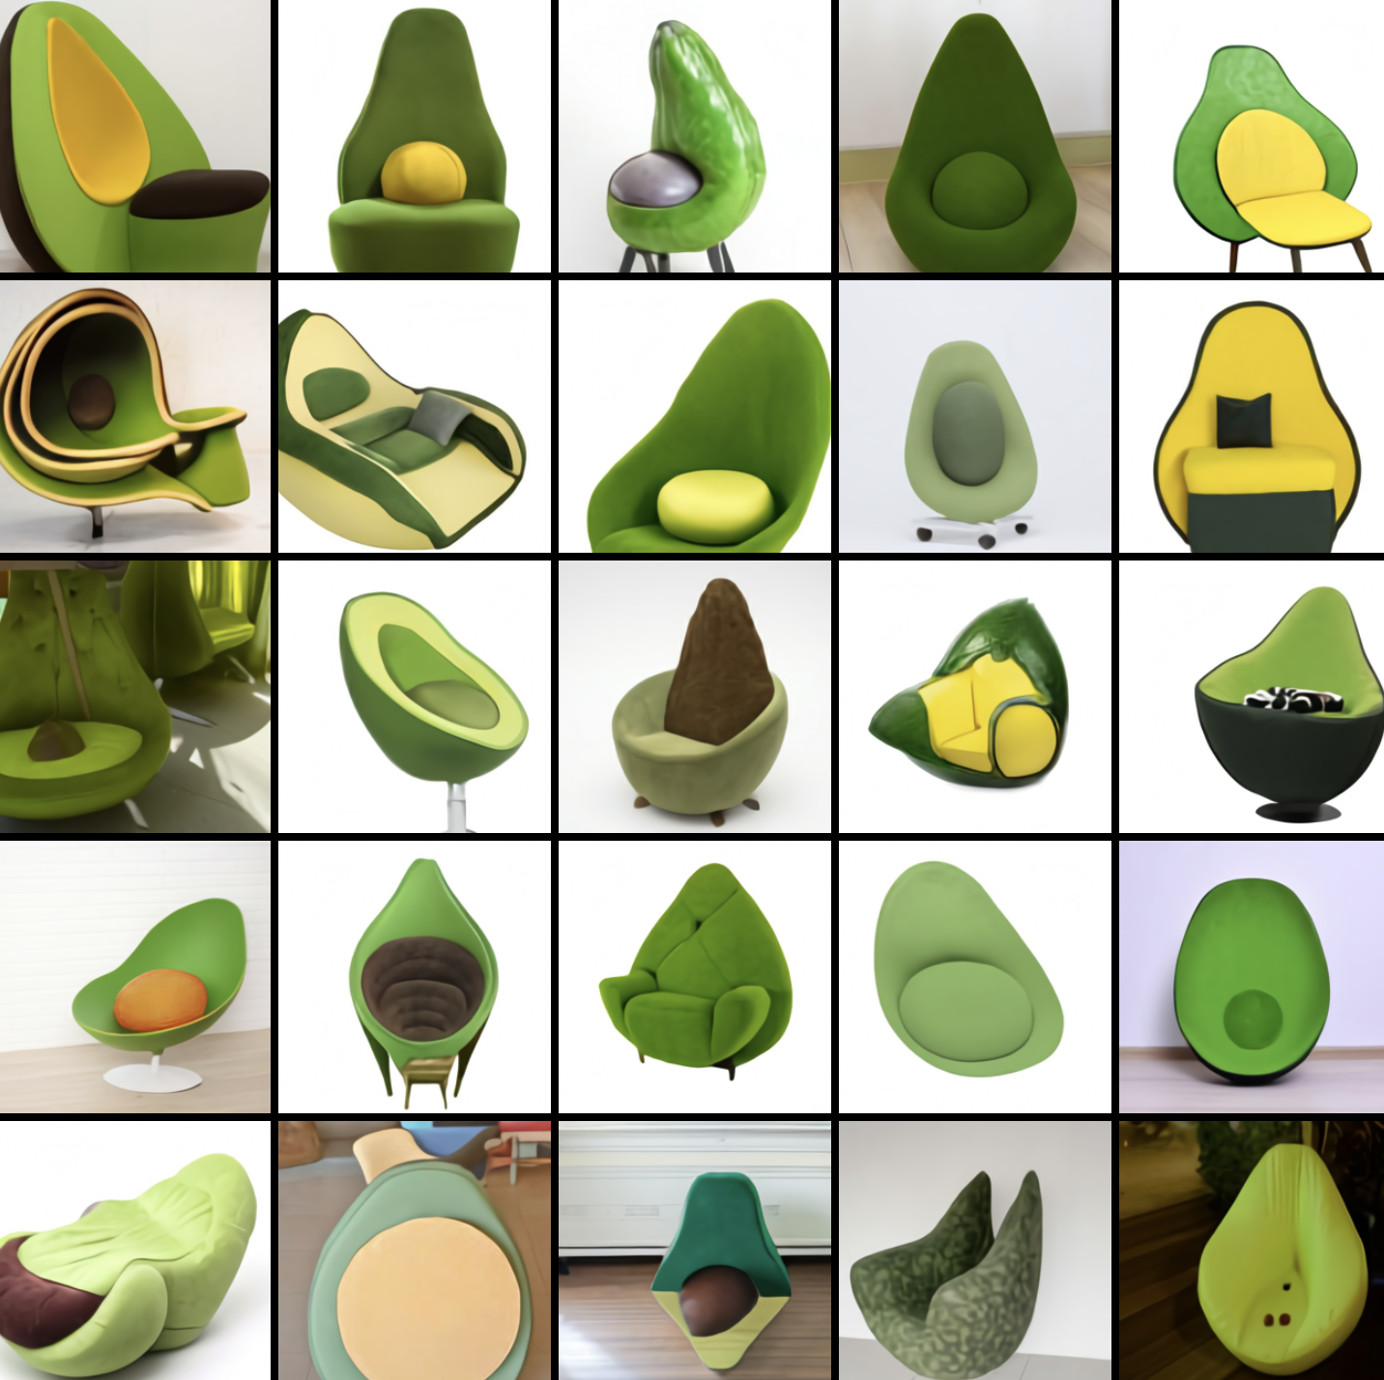

Slide 8

Jednovrstvé neuronové sítě

Slide 9
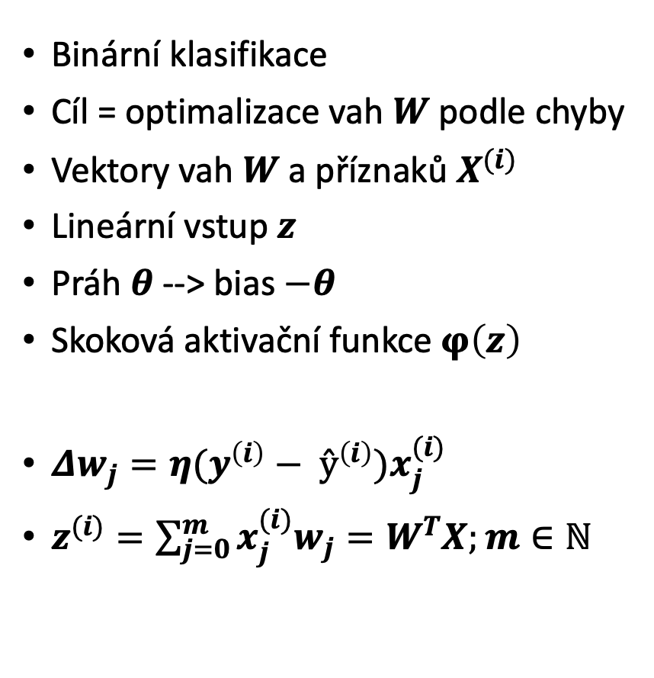
Formální definice perceptronu
Binární klasifikace
Cíl = optimalizace vah $W$ podle chyby
Vektory vah $W$ a příznaků $X^{(i)}$
Lineární vstup $z$
Práh $θ$ --> bias $−θ$
Skoková aktivační funkce $φ\left(z\right)$
$Δw_{j}=η(y^{\left(i\right)}− ŷ^{\left(i\right)})x_{j}^{(i)}$
$z^{(i)}=\sum_{j=0}^{m}{x_{j}^{(i)}w_{j}=W^{T}X;m}∈ℕ$

Slide 10
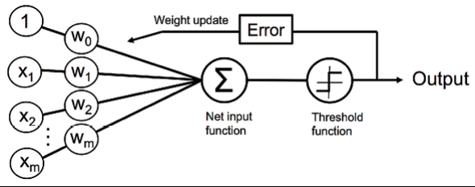

Slide 11
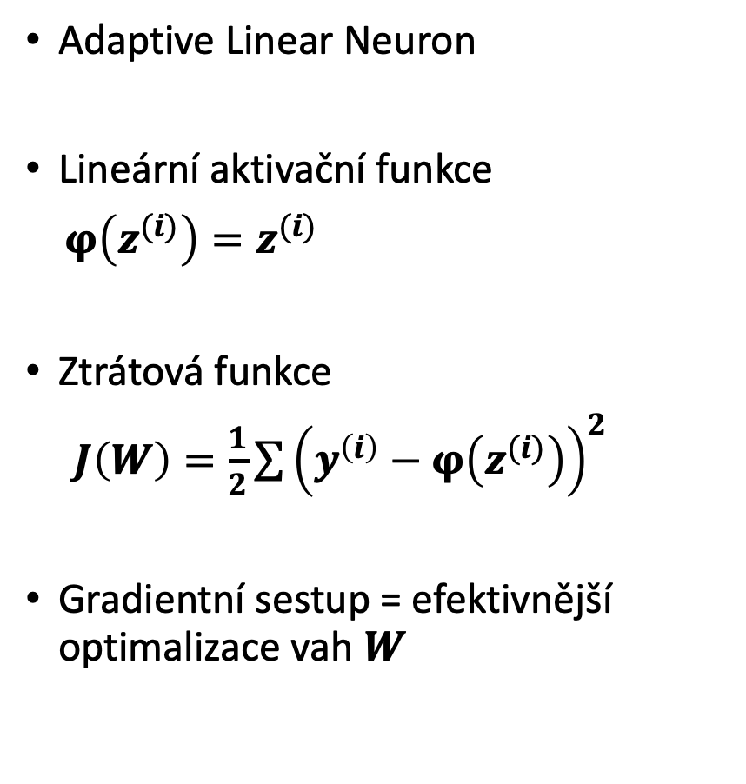
ADALINE
Adaptive Linear Neuron
Lineární aktivační funkce
$φ\left(z^{(i)}\right)=z^{(i)}$
Ztrátová funkce
$J\left(W\right)=\frac{1}{2}\sum{{\left(y^{\left(i\right)}−φ\left(z^{(i)}\right)\right)}^{2}}$
Gradientní sestup = efektivnější optimalizace vah $W$

Slide 12
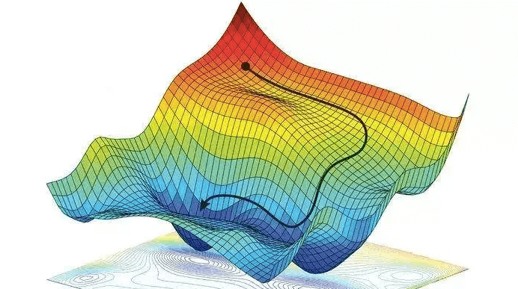

Slide 13
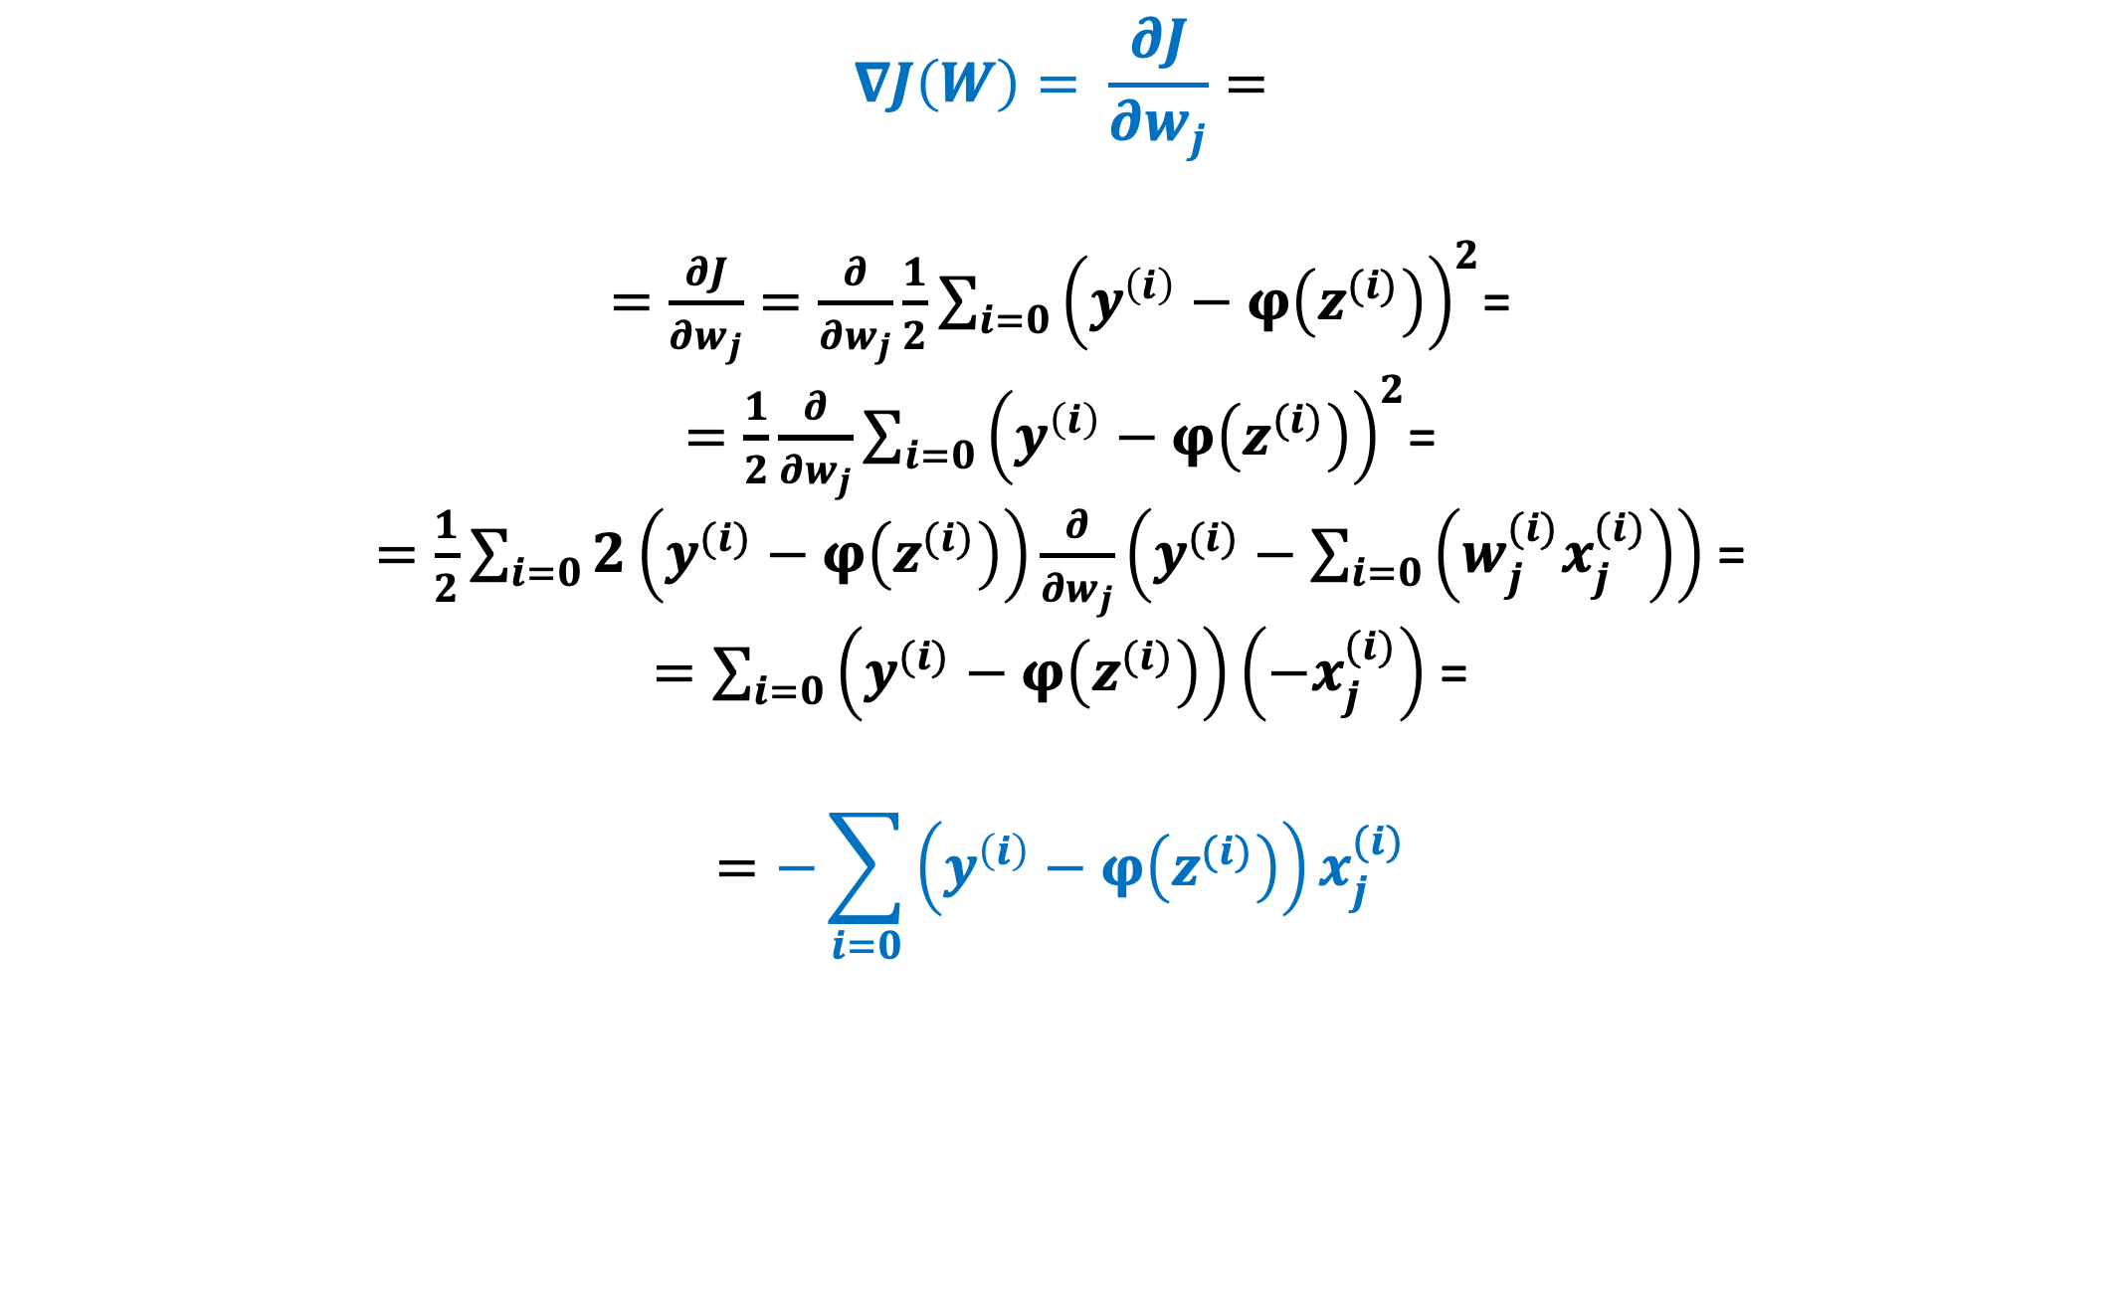
$$∇J\left(W\right)= \frac{∂J}{∂w_{j}}=$$
$=\frac{∂J}{∂w_{j}}=\frac{∂}{∂w_{j}}\frac{1}{2}\sum_{i=0}{{\left(y^{\left(i\right)}−φ\left(z^{(i)}\right)\right)}^{2}}$=
$=\frac{1}{2}\frac{∂}{∂w_{j}}\sum_{i=0}{{\left(y^{\left(i\right)}−φ\left(z^{(i)}\right)\right)}^{2}}$=
$=\frac{1}{2}\sum_{i=0}{2\left(y^{(i)}−φ\left(z^{(i)}\right)\right)}\frac{∂}{∂w_{j}}\left(y^{(i)}−\sum_{i=0}{\left(w_{j}^{(i)}x_{j}^{(i)}\right)}\right)$ =
$=\sum_{i=0}{\left(y^{(i)}−φ\left(z^{(i)}\right)\right)}\left(−x_{j}^{(i)}\right)$ =
$$=−\sum_{i=0}{\left(y^{\left(i\right)}−φ\left(z^{(i)}\right)\right)x_{j}^{(i)}}$$

Slide 14


Optimalizace pomocí GD
Gradient ztrátové funkce
Krok směrem proti gradientu
$∇J\left(W\right)= −\sum_{i=0}{\left(y^{\left(i\right)}−φ\left(z^{(i)}\right)\right)x_{j}^{(i)}}$
$W :=W+∆W$
$∆W=−∇J\left(W\right) η= η\sum_{i=0}{\left(y^{\left(i\right)}−φ\left(z^{(i)}\right)\right)X^{\left(i\right)}}$

Slide 15
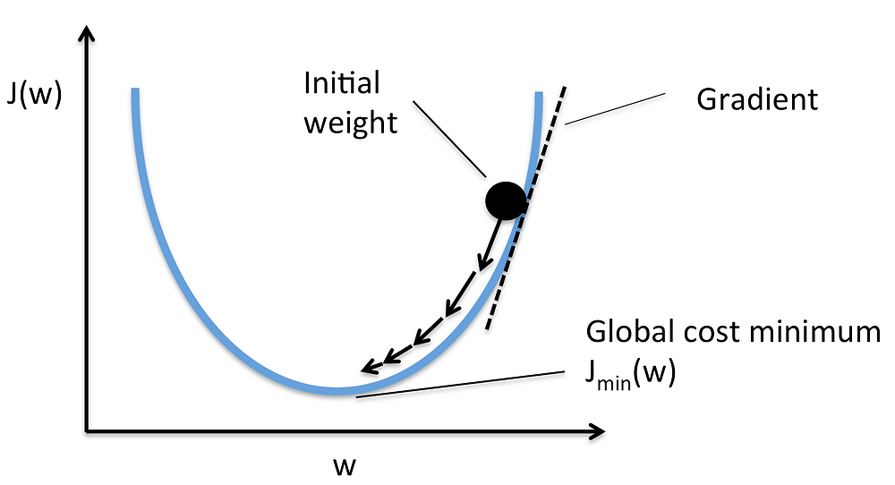

Slide 16
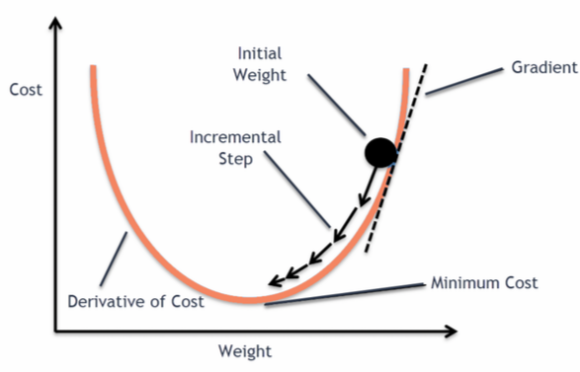
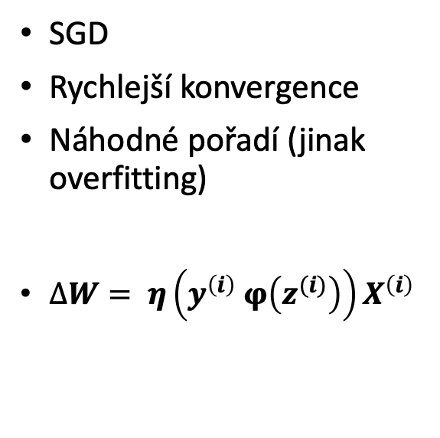
Stochastický gradientní sestup
SGD
Rychlejší konvergence
Náhodné pořadí (jinak overfitting)
$∆W= η\left(y^{\left(i\right)} φ\left(z^{(i)}\right)\right)X^{\left(i\right)}$

Slide 17
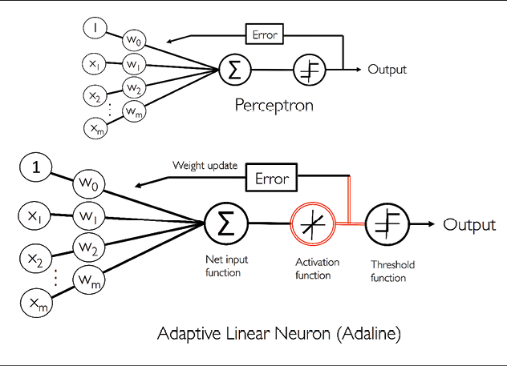

Slide 18

Vícevrstvý perceptron (MLP)

Slide 19
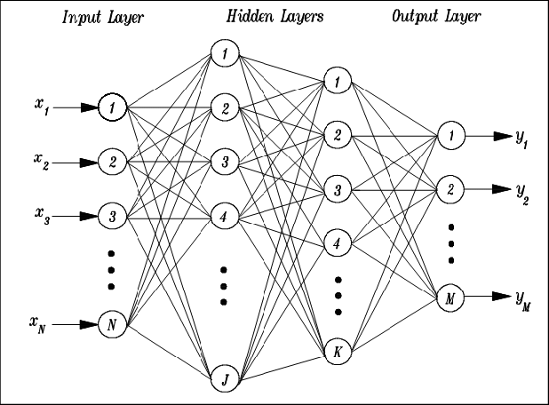

Slide 20
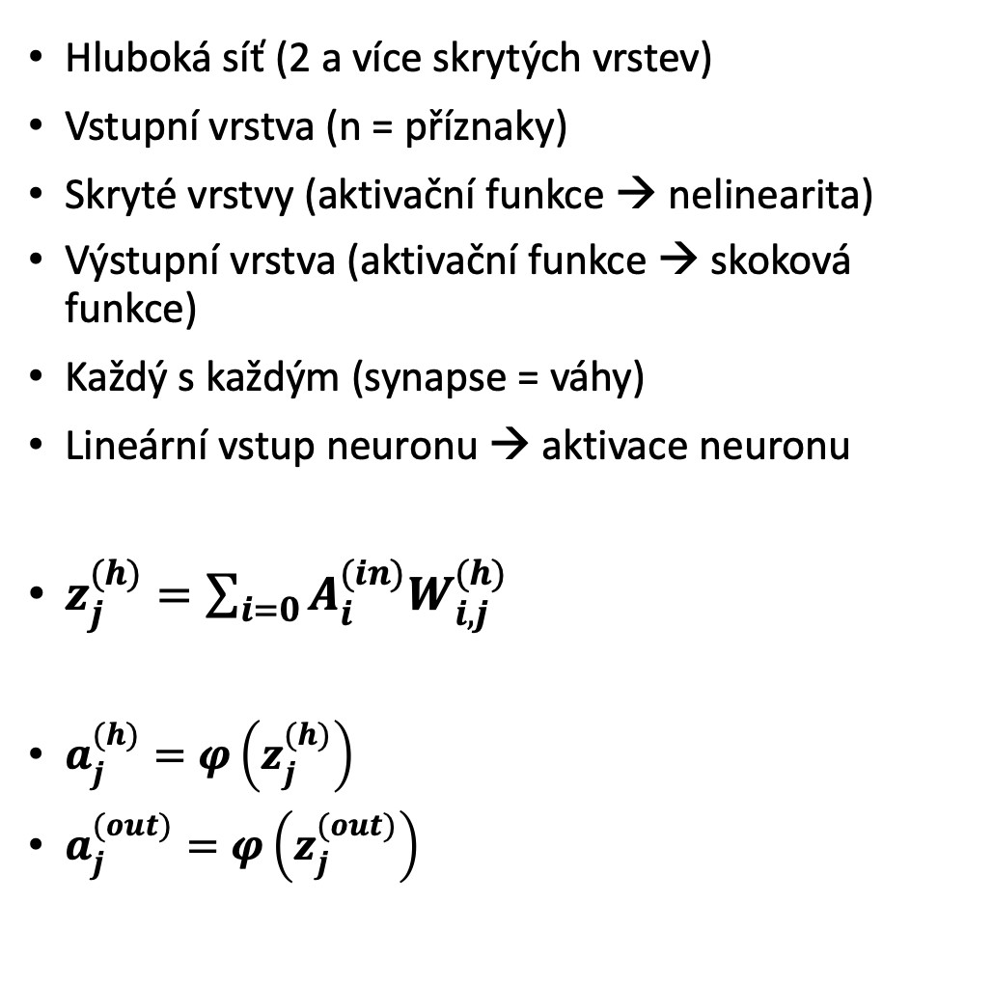
Architektura MLP
Hluboká síť (2 a více skrytých vrstev)
Vstupní vrstva (n = příznaky)
Skryté vrstvy (aktivační funkce → nelinearita)
Výstupní vrstva (aktivační funkce → skoková funkce)
Každý s každým (synapse = váhy)
Lineární vstup neuronu → aktivace neuronu
$z_{j}^{(h)}=\sum_{i=0}{{A_{i}^{(in)}W}_{i,j}^{(h)}}$
$a_{j}^{(h)}=φ\left(z_{j}^{(h)}\right)$
$a_{j}^{(out)}=φ\left(z_{j}^{(out)}\right)$

Slide 21
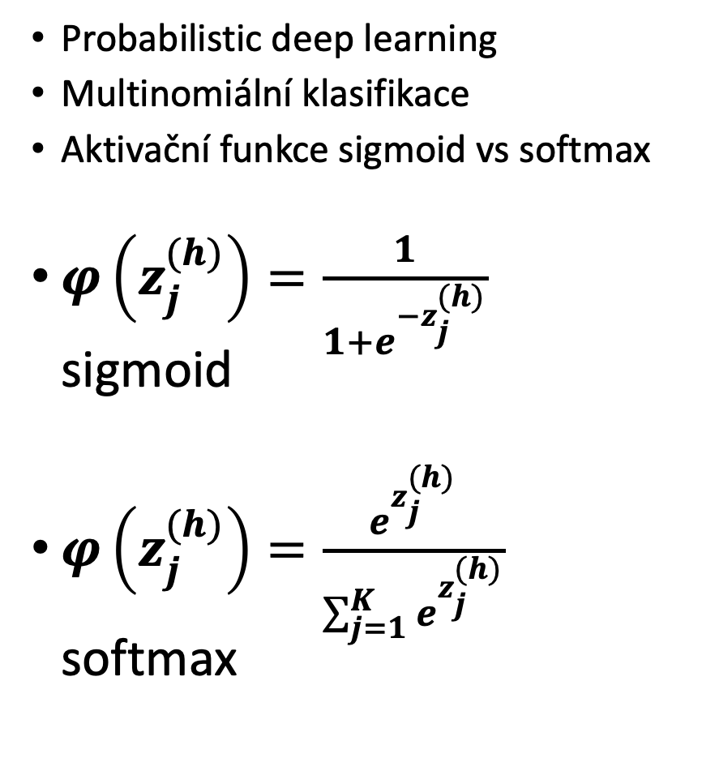
Pravděpodobnostní hluboké učení
Probabilistic deep learning
Multinomiální klasifikace
Aktivační funkce sigmoid vs softmax
$φ\left(z_{j}^{(h)}\right)=\frac{1}{1+e^{−z_{j}^{(h)}}}$ sigmoid
$φ\left(z_{j}^{(h)}\right)=\frac{e^{z_{j}^{(h)}}}{\sum_{j=1}^{K}{e^{z_{j}^{(h)}}}}$ softmax

Slide 22
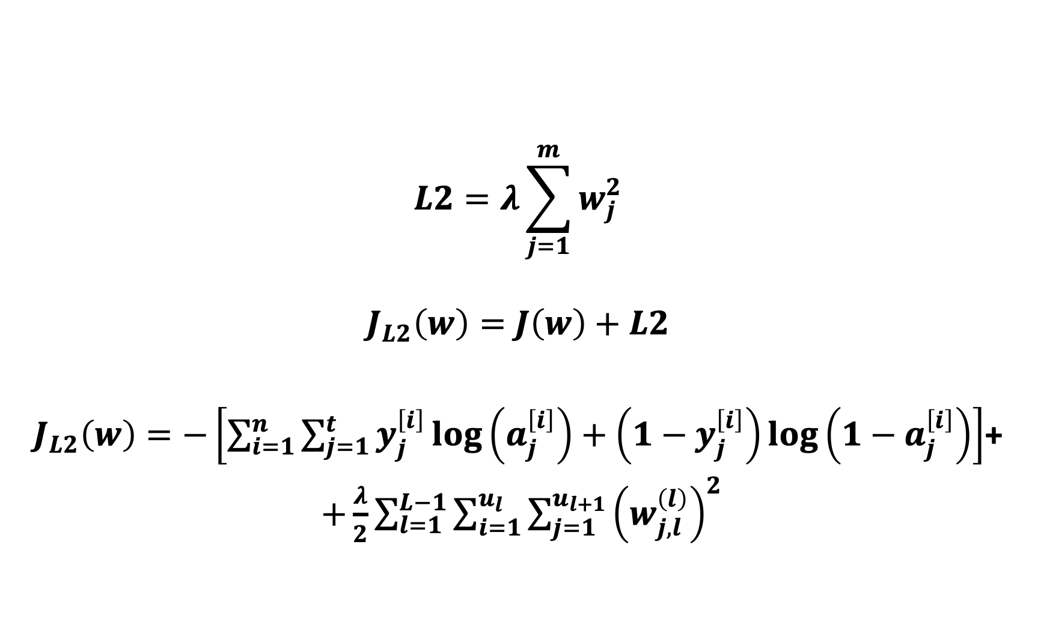
L2 Regularizace ztrátové funkce
$$L2=λ\sum_{j=1}^{m}{w_{j}^{2}}$$
$$J_{L2}\left(w\right)=J\left(w\right)+L2$$
$J_{L2}\left(w\right)=−\left[\sum_{i=1}^{n}{\sum_{j=1}^{t}{y_{j}^{\left[i\right]}\log\left(a_{j}^{\left[i\right]}\right)+\left(1−y_{j}^{\left[i\right]}\right)\log\left(1−a_{j}^{\left[i\right]}\right)}}\right]$+
$+\frac{λ}{2}\sum_{l=1}^{L−1}{\sum_{i=1}^{u_{l}}{\sum_{j=1}^{u_{l+1}}{{\left(w_{j,l}^{\left(l\right)}\right)}^{2}}}}$

Slide 23
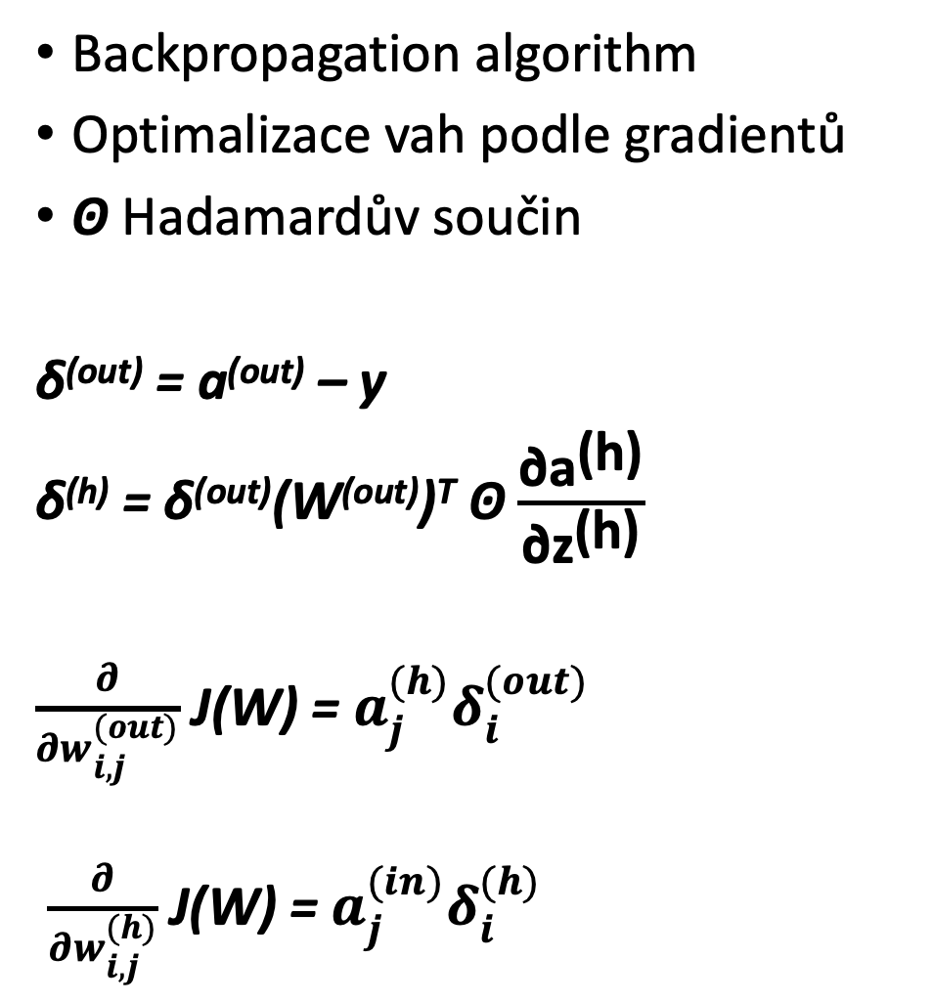
Algoritmus zpětného šíření
Backpropagation algorithm
Optimalizace vah podle gradientů
ʘ Hadamardův součin
δ^{(out)} = a^{(out)} – y
δ^{(h)} = δ^{(out)}(W^{(out)})^{T} ʘ $\frac{\text{∂}{\text{a}}^{\text{(}\text{h}\text{)}}}{\text{∂}{\text{z}}^{\text{(}\text{h}\text{)}}}$
$\frac{∂}{∂w_{i,j}^{(out)}}$J(W) = $a_{j}^{(h)}δ_{i}^{(out)}$
$\frac{∂}{∂w_{i,j}^{(h)}}$J(W) = $a_{j}^{(in)}δ_{i}^{(h)}$

Slide 25

Programování neuronových sítí

Slide 26

Python

Slide 27
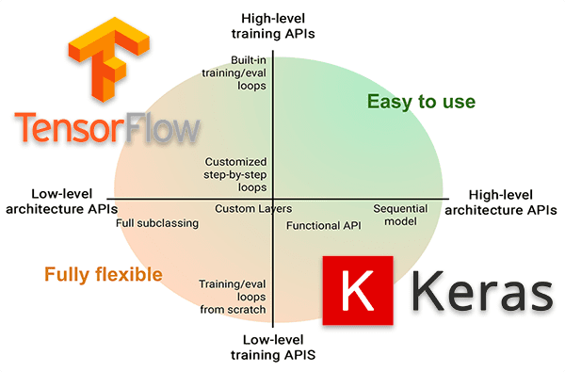

Slide 28

Praktická část

Slide 29
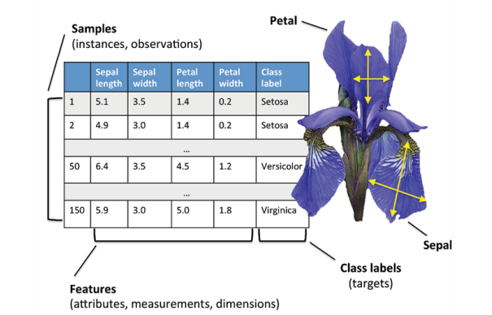

Slide 30
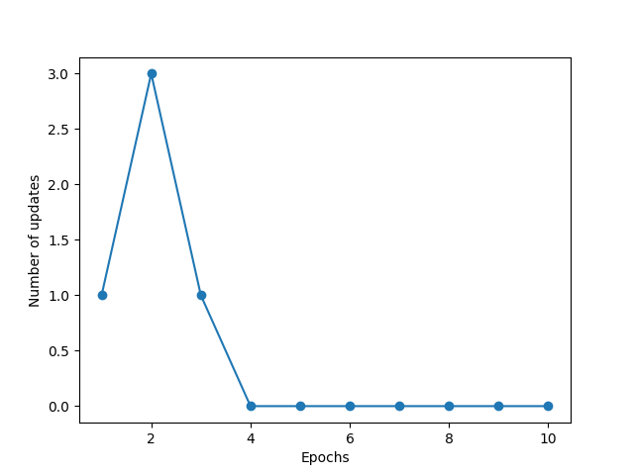
Perceptron updates

Slide 31
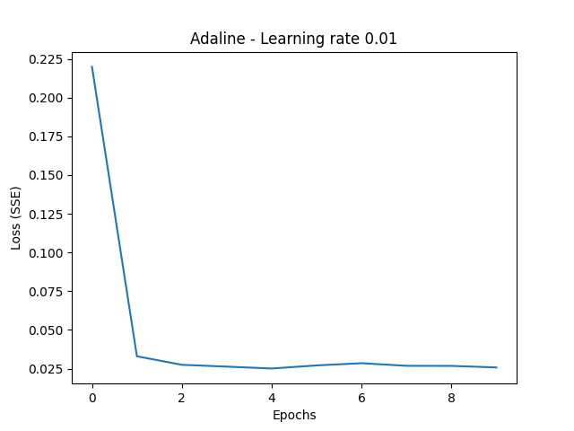
ADALINE Loss (SSE)

Slide 32
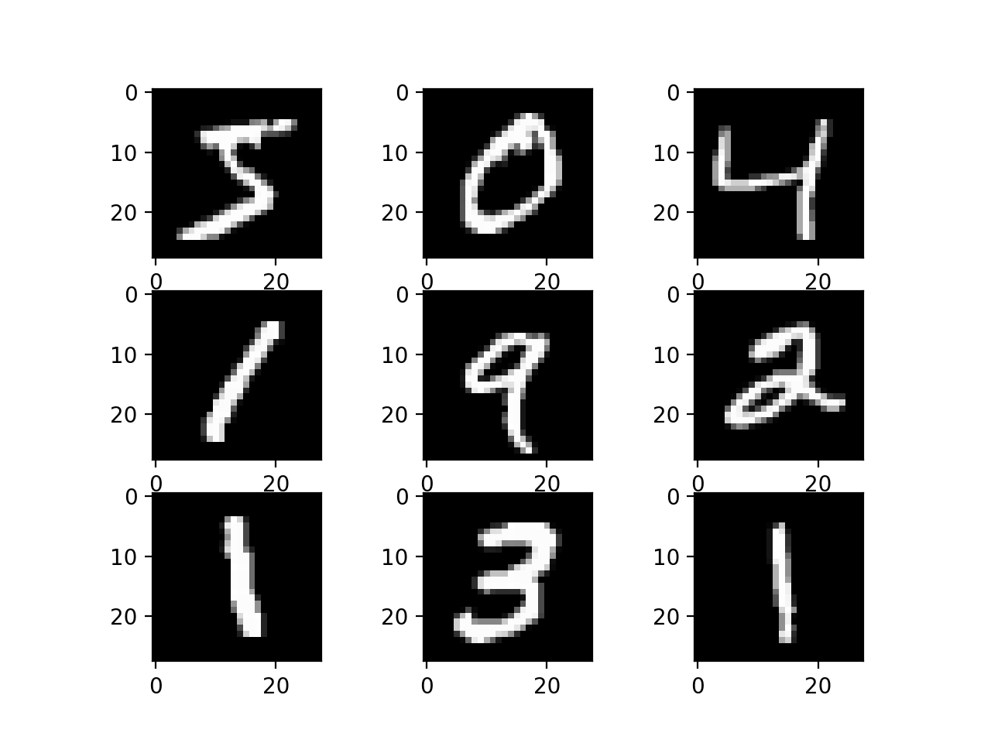

Slide 33
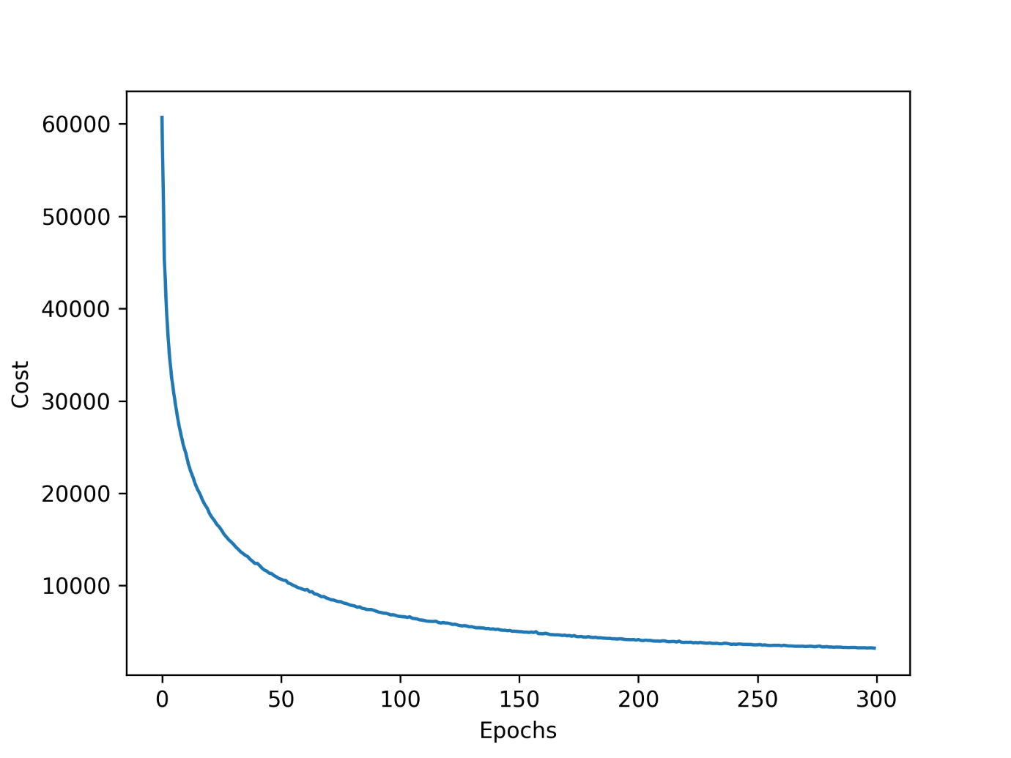
MLP Cost (Categorical crossentropy)

Slide 34
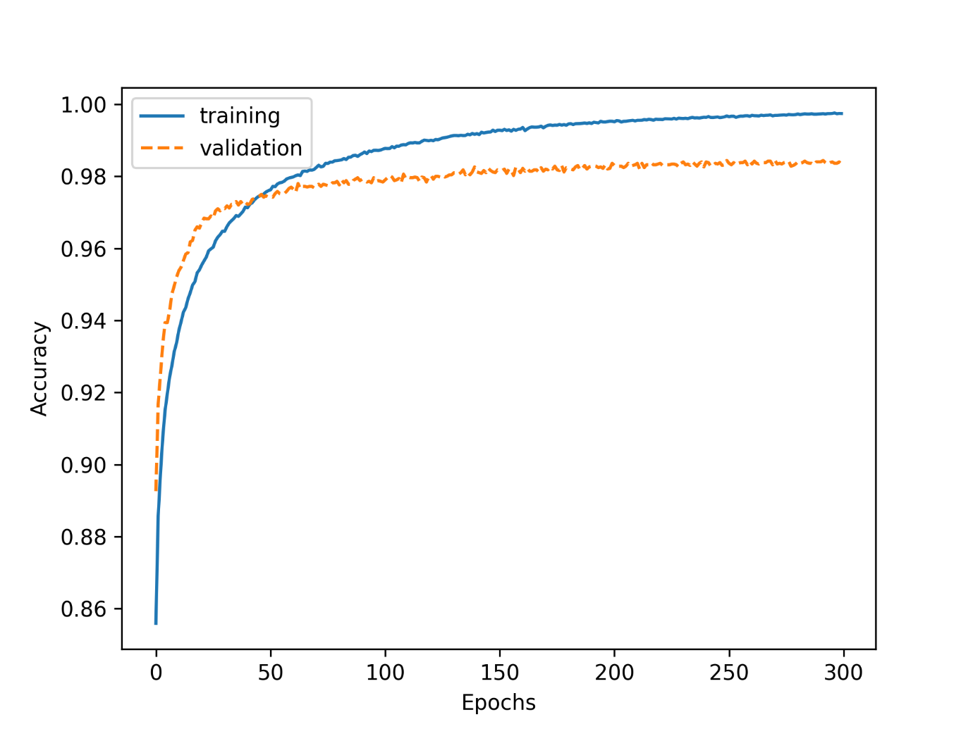
MLP training vs validation accuracy

Slide 35
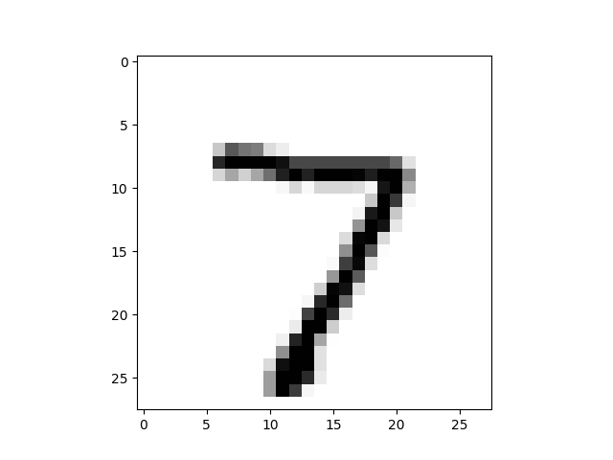
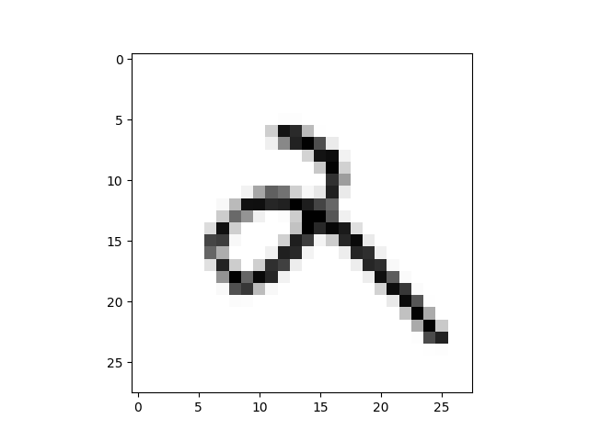
7(7) vs 2(9)

Slide 36
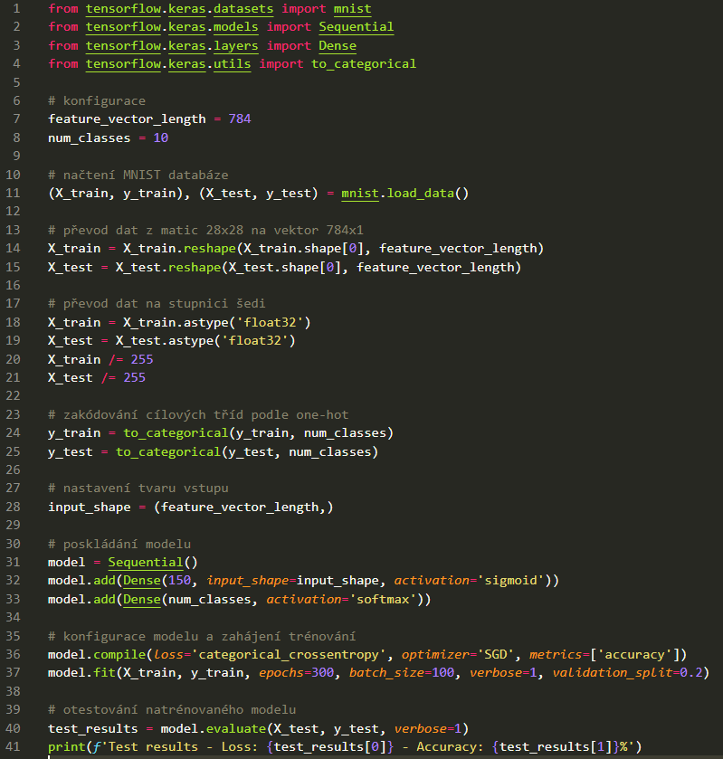

Slide 37

https://github.com/Hengrs99/Neural-Networks/tree/main/Networks

Slide 38
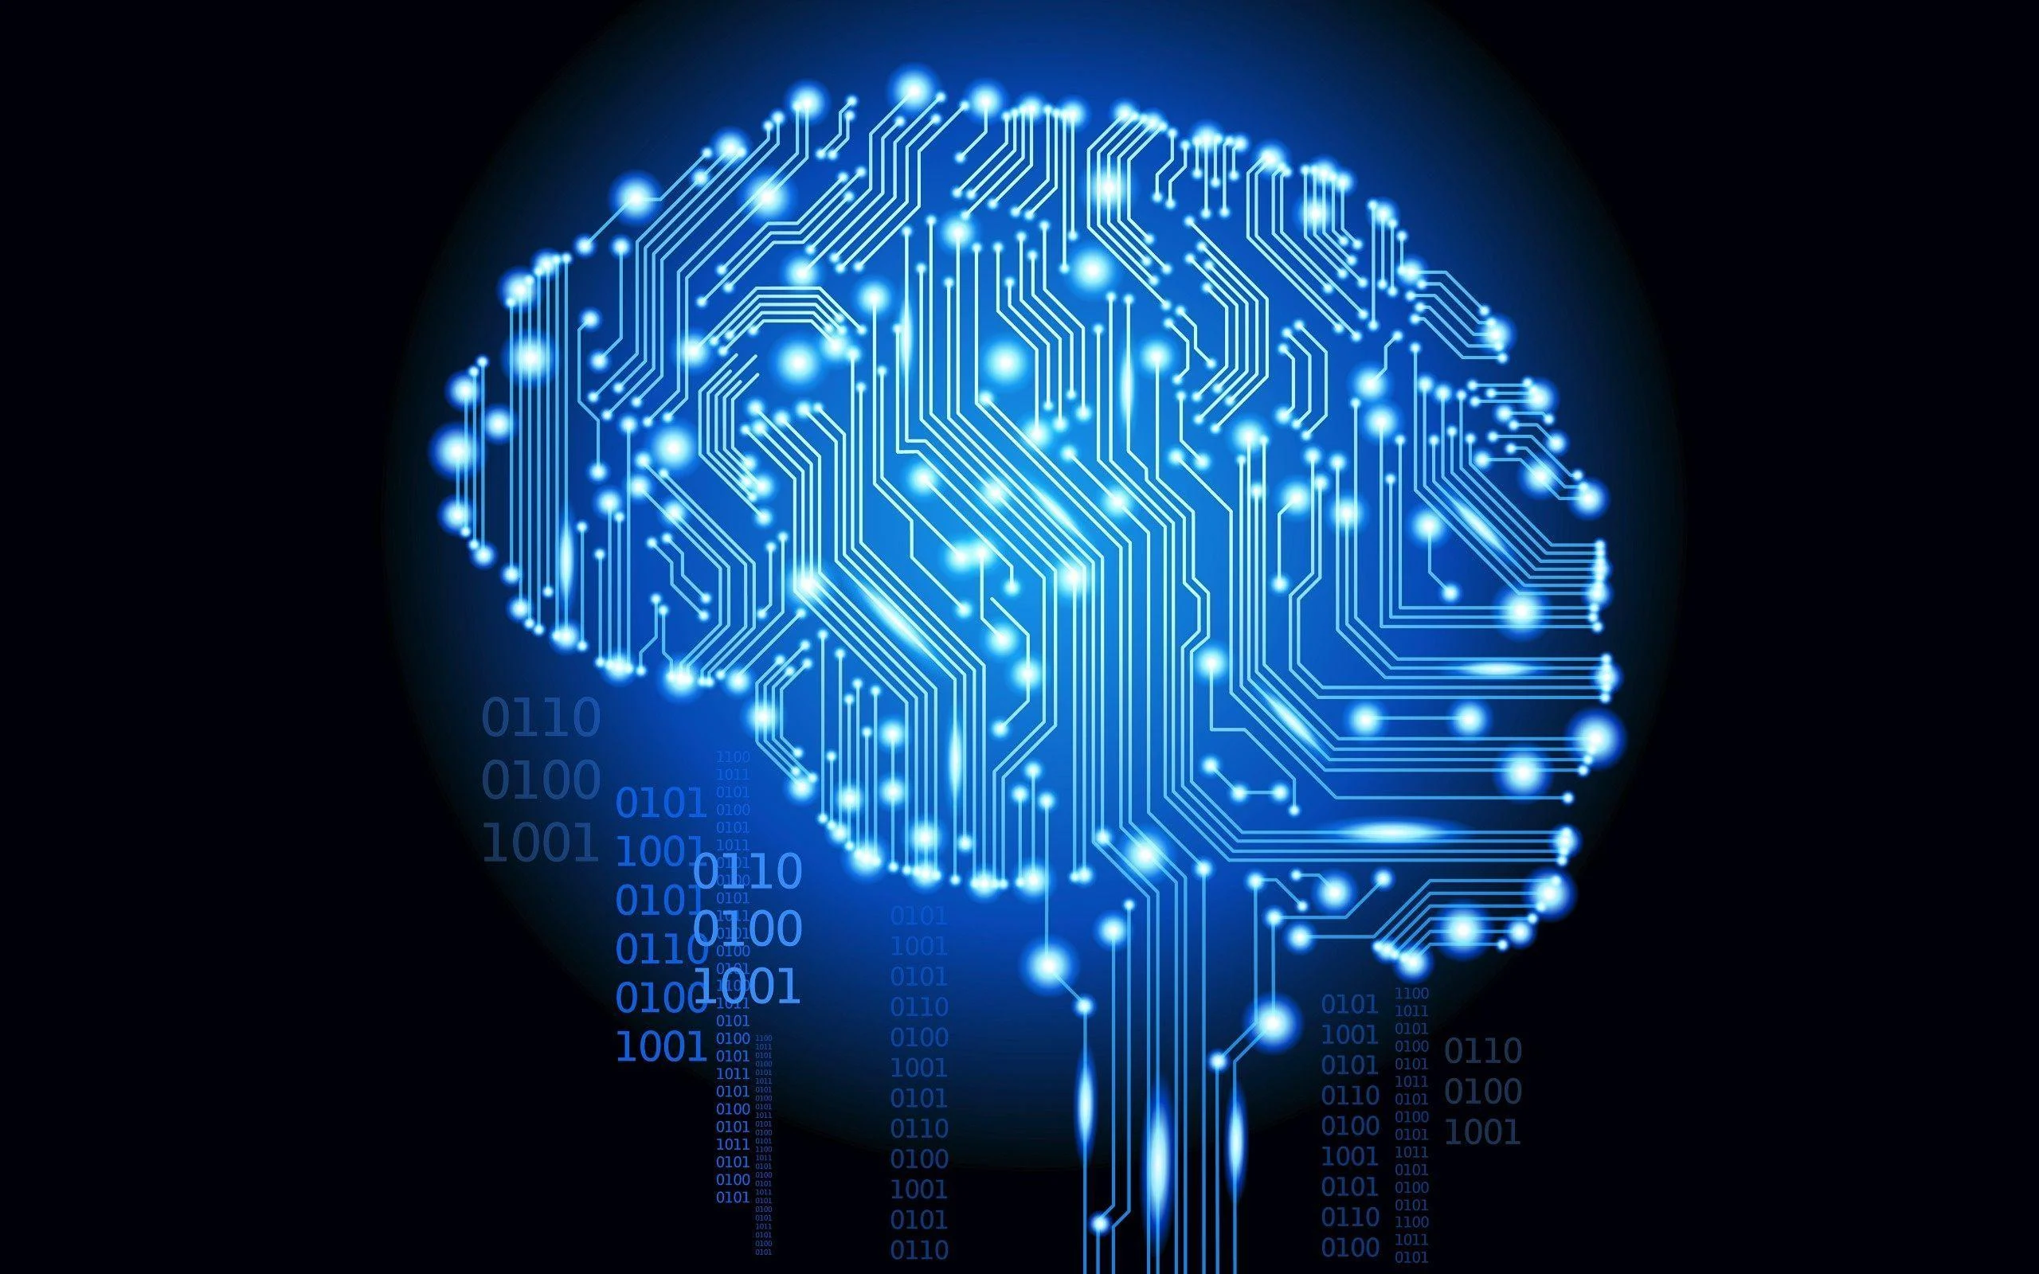
Děkuji za pozornost!

Slide 39
Zdroje
https://zorana.blog/2018/10/23/how-neural-networks-are-taking-over-our-lives/
https://www.imperial.ac.uk/bhf-research-excellence/research-themes/
https://www.timesofisrael.com/israel-study-says-neurons-not-just-dna-can-affect-progenys-fate/
https://flatironschool.com/blog/deep-learning-vs-machine-learning/
https://www.researchgate.net/figure/Deep-Neural-Network-architecture_fig1_330120030
https://daleonai.com/dalle-5-mins
https://twitter.com/chrszegedy/status/1438201532214878212
https://globalejournal.org/global-e/may-2020/rethinking-tech-emancipate-women
https://easyai.tech/en/ai-definition/gradient-descent/
https://consent.yahoo.com/v2/collectConsent?sessionId=3_cc-session_b9c4d17a-f5e0-400a-9684-8fae1e201211
https://machinelearningmastery.com/how-to-develop-a-convolutional-neural-network-from-scratch-for-mnist-handwritten-digit-classification/
https://www.pinterest.com/pin/705868941580154931/
https://wallpaperaccess.com/artificial-intelligence-brain

